Slide 1
Herzlich Willkommen
zum Infotermin „Prüfungsvorbereitungskurse für Auszubildende“
Mit Gesa Johannsen und Martina Busche aus der Kundenberatung
28. Februar 2024

Slide 2
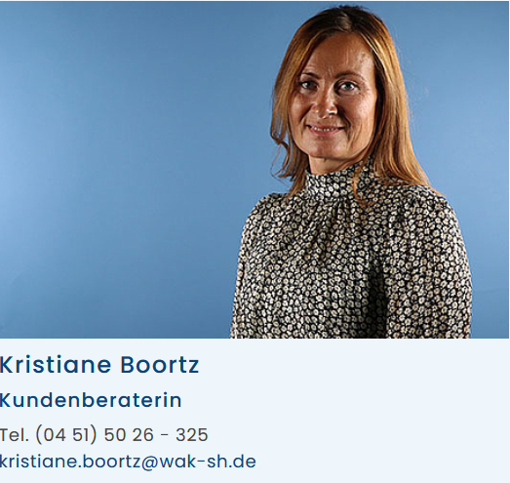
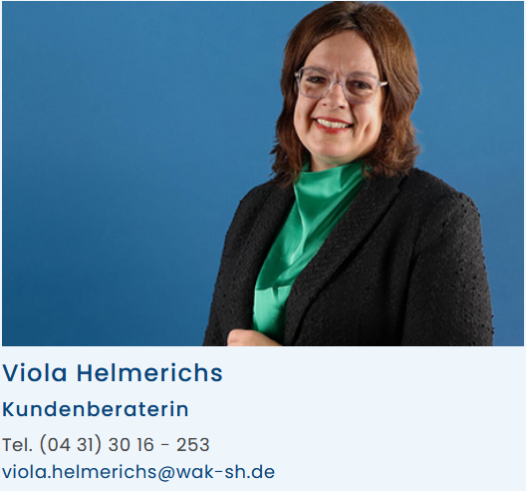
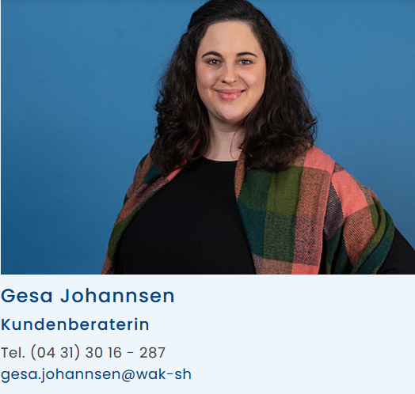
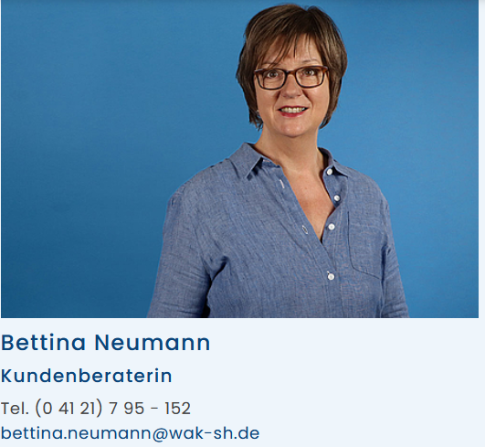
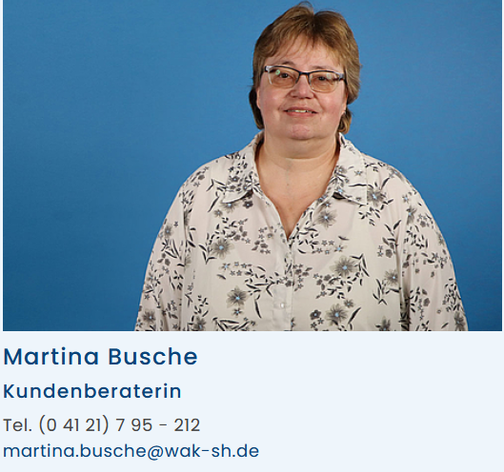
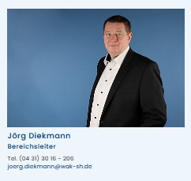
Dürfen wir uns vorstellen?

Slide 3
Über die Wirtschaftsakademie
Vielfältige Bildungsangebote für Beschäftigte und Unternehmen
Bildungspartner vor Ort
In Zusammenarbeit mit den drei schleswig-holsteinischen Industrie- und Handelskammern sind wir der Bildungspartner der schleswig-holsteinischen Unternehmen und Beschäftigten.
Fach- und Führungskräfte im Fokus
Wir gewinnen, qualifizieren und entwickeln Fach- und Führungskräfte.
189 Mitarbeitende
ca. 600 freiberufliche Dozierende
9 Standorte
5 Gästehäuser
15.452 Teilnehmende in 2022
5 Tochter-gesellschaften

Slide 4
Bildungszentren der Wirtschaftsakademie
9 Standorte in Schleswig-Holstein

Slide 5
Prüfungsvorbereitungskurse für Auszubildende
Vorteile
prüfungsrelevante Themen wiederholen und vertiefen
Wissenslücken erkennen und gezielt schließen
Übungsklausuren
Kompetente Trainer unterstützen bei individuellen Schwierigkeiten
Prüfungsängste nehmen
Häufig bessere Abschlussnoten
Zugang zu einer Online-Lernplattform eines Kooperationspartners mit Quizfragen (90 Tage)
Bei ausreichender Teilnehmerzahl auch hausintern möglich

Slide 6
Prüfungsvorbereitungen 2024
Elektroberufe Abschlussprüfung - Teil 1 (T)
Elektroberufe/Mechatronik Abschlussprüfung - Teil 2 (T)
Elektroniker/-innen für Betriebstechnik / Industrieelektriker/-innen Abschlussprüfung - Teil 1 (P)
Elektroniker/-innen für Betriebstechnik, Industrieelektriker/-innen Abschlussprüfung - Teil 2 (P)
Fachinformatiker/-in Anwendungsentwicklung - (Teil 2) (AVO 2020)
Fachinformatiker/-in Systemintegration (Teil 2) (AVO 2020)
Fachkraft für Lagerlogistik
Fachlagerist/-in
Groß- und Außenhandelskaufmann/-frau (AVO 2006)
Immobilienkauffrau/-mann
Industriekauffrau/-mann
Industriemechaniker/-in Abschlussprüfung - Teil 1
Industriemechaniker/-in Abschlussprüfung - Teil 2
IT-Berufe (Teil 1)
Kauffrau/-mann im E-Commerce (Teil 2)
Kauffrau/-mann im Einzelhandel (Teil 1)
Kauffrau/-mann im Einzelhandel (Teil 2)
Kaufmann/-frau für Büromanagement (Teil 1)
Kaufmann/-frau für Büromanagement (Teil 2)
Kaufmann/-frau für Digitalisierungsmanagement (Teil 2)
Kaufmann/-frau für Groß- und Außenhandelsmanagement - Fachrichtung Außenhandel (Teil 2) (AVO 2020)
Kaufmann/-frau für Groß- und Außenhandelsmanagement - Fachrichtung Großhandel (Teil 2) (AVO 2020)
Kaufmann/-frau für Groß- und Außenhandelsmanagement (Teil 1) (AVO 2020)
Kaufmann/-frau für IT-System-Management (Teil 2)
Kosten- und Leistungsrechnung für kaufmännische Auszubildende
Maschinen- und Anlagenführer/in Abschlussprüfung (P)
Mechatroniker/-innen / Elektroniker/-innen für Automatisierungstechnik Abschlussprüfung - Teil 1 (P)
Mechatroniker/-innen, Elektroniker/-innen für Automatisierungstechnik Abschlussprüfung - Teil 2 (P)
Metall – Teil 2 - Betrieblicher Auftrag
Metallberufe Abschlussprüfung - Teil 1 (P)
PV Metallberufe Abschlussprüfung - Teil 1 (T)
PV Metallberufe Abschlussprüfung - Teil 2 (P)
PV Metallberufe Abschlussprüfung - Teil 2 (T)
PV Metallberufe Zwischenprüfung
PV umwelttechnische Berufe Zwischenprüfung (P)

Slide 7
Wie geht es weiter?
Sie erhalten im Nachgang zu diesem Beratungstermin eine Zusammenfassung der Informationen von uns.
Bei Fragen können Sie uns jederzeit kontaktieren.
Gesa Johannsen Kundenberaterin
Tel.: (0431) 3016 - 287
gesa.johannsen@wak-sh.de

Slide 8
Unternehmensverbund der Wirtschaftsakademie
Ein starker Verbund

